Slide 1
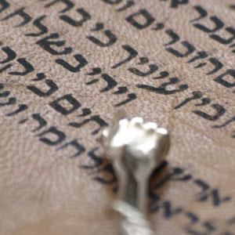
בְּשַׁלַּח ּ- Besjalach
zond heen, begeleidde
Ex.16:23
שַׁבָּתוֹן שַׁבַּת-קֹדֶשׁ לַיהוָה
Sjabatoon sjabat qodesj le JHWH
Sabbat der Sabbatten heilig voor JHWH
Accent op staken, eindigen, stoppen!
Matth.5:17 Meent niet dat ik ben gekomen om de Wet of de profeten los te laten; ik ben niet gekomen om los te laten maar om te vervullen
[plerosai - compleet maken, vervullen, de volle betekenis geven]

Slide 2
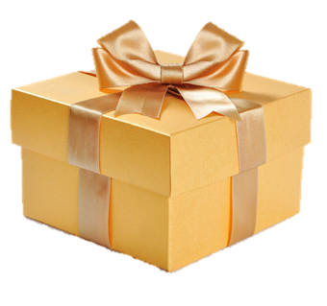

Slide 3
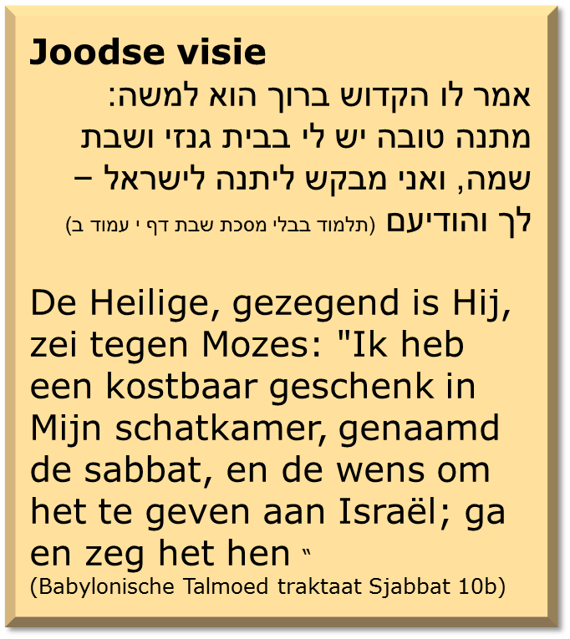
De Sjabbat
is
een kado!
1.kado | 2.teken | 3. test | 4. staking | 5. verlossing | 6. zegen | 7.volkeren | 8. blijvend

Slide 4
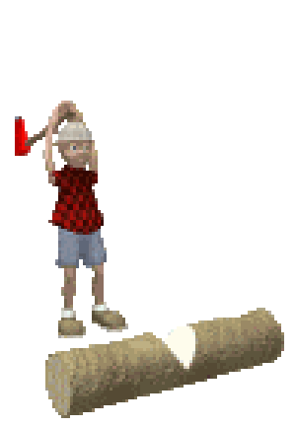
Om de volgelingen van Messias Jesjoea te scheiden van hun Joodse broeders waren vele slagen nodig:
1. Ontkenning dat Jesjoea de Messias is
2. Ontkenning van de waarde van Torah
3. Vervanging van de Sjabbat door de zondag
4. Afschaffing van de Bijbelse Feesten
5. Afschaffing van Gods voedselwetten
6. De fiscus Judaicus
7. enz, 8. enz ………

Slide 5
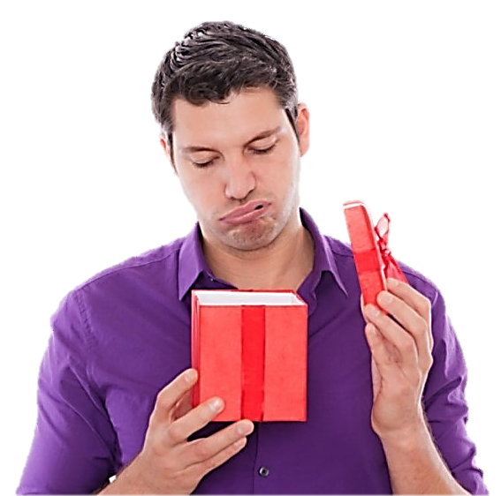
Het kado van de viering van het leven,
van de verlossing wordt door velen afgewezen.

Slide 6
Marcus 2:27,28
“En hij voegde eraan toe: ‘De sabbat is er
voor de mens,
en niet de mens voor de sabbat; en dus is de Mensenzoon ook
heer en meester
over de sabbat.’ ”
a. De mens heeft de Sjabbat nodig
b. De Kurios/Adonai v.d. Sjabbat, dus zorgdrager
Τὸ σάββατον διὰ τὸν ἄνθρωπον
To sabbaton dia ton anthropon
De sabbat om de mens
1.kado | 2.teken | 3. test | 4. staking | 5. verlossing | 6. zegen | 7.volkeren | 8. blijvend

Slide 7

עֹנֶג-oneg
zich verwennen,
zich verlustigen
genieten
zich verheugen
vreugde
Jesaja 58:
¹³ Indien gij niet over de sabbat heenloopt door uw zaken te doen op mijn heilige dag, maar de sabbat een verlustiging [עֹנֶג-oneg] noemt, de heilige dag des Heren van gewicht, en die eert door noch uw gewone bezigheden te doen, noch uw zaken te behartigen, of ijdele taal uit te slaan, ¹⁴ dan zult gij u verlustigen in de Here en Ik zal u doen rijden over de hoogten der aarde en u doen genieten het erfdeel van uw vader Jakob, want de mond des Heren heeft het gesproken.
De Sjabbat
is
een feest!
1.kado | 2.teken | 3. test | 4. staking | 5. verlossing | 6. zegen | 7.volkeren | 8. blijvend

Slide 8
עֹנֶג-oneg
zich verwennen,
zich verlustigen
genieten
zich verheugen
vreugde
Jesaja 66:
Verblijd u met Jeruzalem en verheug u over haar, u allen die haar liefhebt. Wees vrolijk met haar met vreugde, u allen die over haar treurt, ¹¹ opdat u mag zuigen en verzadigd worden aan haar vertroostende borst, opdat u zich met volle teugen mag
laven [עֹנֶג-oneg]
aan de overvloed van haar luister. (HSV)
De Sjabbat
is
een feest!
1.kado | 2.teken | 3. test | 4. staking | 5. verlossing | 6. zegen | 7.volkeren | 8. blijvend

Slide 9
עֹנֶג-oneg
zich verwennen,
zich verlustigen
genieten
zich verheugen
vreugde
Job 22:26
voorwaar, dan zult gij u verlustigen [עֹנֶג-oneg] in de Almachtige en uw aangezicht opheffen tot God. (Job 27:10)
De Sjabbat
is
een feest!
Psalm 37:4
Vertrouw op de Here en doe het goede, woon in het land en betracht getrouwheid;
⁴ verlustig [עֹנֶג-oneg]u in de Here;dan zal Hij u geven de wensen van uw hart.
1.kado | 2.teken | 3. test | 4. staking | 5. verlossing | 6. zegen | 7.volkeren | 8. blijvend

Slide 10
Jesaja 58:
¹³ Indien gij niet
over de sabbat heenloopt
door uw zaken te doen
op mijn heilige dag,
maar
de sabbat een verlustiging
[עֹנֶג-oneg] noemt,
de heilige dag des Heren
van gewicht,
en die eert
De Sjabbat
is
een feest!
1.kado | 2.teken | 3. test | 4. staking | 5. verlossing | 6. zegen | 7.volkeren | 8. blijvend

Slide 11
Leviticus 23:
23¹ De Here sprak tot Mozes: ² Spreek tot de Israëlieten en zeg tot hen: De feesttijden des Heren, die gij zult uitroepen als heilige samenkomsten, zijn mijn feesttijden. ³ Zes dagen mag arbeid verricht worden, maar op de zevende dag zal er een volkomen sabbat zijn: een heilige samenkomst; generlei arbeid zult gij verrichten, het is een sabbat voor de Here in al uw woonplaatsen.
De Sjabbat
is
een feest!
1.kado | 2.teken | 3. test | 4. staking | 5. verlossing | 6. zegen | 7.volkeren | 8. blijvend

Slide 12
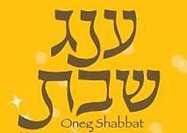
De Sjabbat
is
een feest!
1.kado | 2.teken | 3. test | 4. staking | 5. verlossing | 6. zegen | 7.volkeren | 8. blijvend

Slide 13
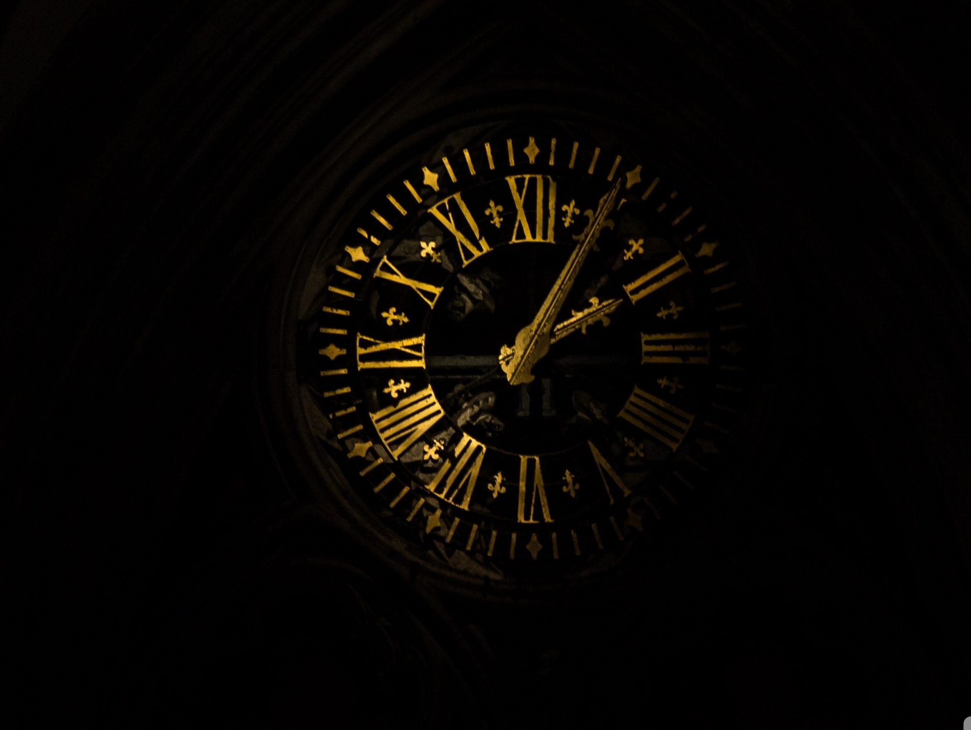
Sjabbat,
een kado in tijd
van de mens
voor God
als uiting
van zijn
dankbaarheid
Sjabbat,
een kado in tijd
van God
voor de mens
Sjabbat is in tijd uitgedrukt wat de tiende is in geld
1.kado | 2.teken | 3. test | 4. staking | 5. verlossing | 6. zegen | 7.volkeren | 8. blijvend

Slide 14
Exodus 31:¹² De HEER zei tegen Mozes: ¹³ ‘Zeg tegen de Israëlieten: “Neem wel steeds mijn sabbat in acht, want elke generatie opnieuw is die dag voor mij en voor jullie een teken dat eraan herinnert dat ik, de HEER, jullie geheiligd heb.(NBG)
Exodus 31:12,13
וַיֹּאמֶר יְהוָה, אֶל-מֹשֶׁה לֵּאמֹר
Wajomer JHWH el Mosje lemor
JHWH zei tot Mosje zeggend:
וְאַתָּה דַּבֵּר אֶל-בְּנֵי יִשְׂרָאֵל לֵאמֹר
we atah dabèr el bené jisraël lemor
Jij, spreek tot de zonen van Jisraeel zeggend:
אַךְ אֶת-שַׁבְּתֹתַי תִּשְׁמֹרוּ
ach et sjabotai tisjmoroe
Alleen, mijn vieringen behoeden jullie
כִּי אוֹת הִוא בֵּינִי וּבֵינֵיכֶם לְדֹרֹתֵיכֶם—לָדַעַת
kie ót hiw bené oevenechem le dorothechem ladaät
ja, het is een teken tussen mij en jullie voor jullie generaties om te weten
כִּי אֲנִי יְהוָה מְקַדִּשְׁכֶם
kie anie JHWH me kadisjchem
ja, ik JHWH heilig jullie (TORA)
1.kado | 2.teken | 3. test | 4. staking | 5. verlossing | 6. zegen | 7.volkeren | 8. blijvend

Slide 15

Numeri 2:2 De Here sprak tot Mozes en Aäron: ² De Israëlieten zullen zich legeren ieder bij zijn vendel onder de veldtekenen [אוֹת-ót] van hun families; op een afstand zullen zij zich rondom de tent der samenkomst legeren.
Genesis 9:13 mijn boog stel Ik in de wolken, opdat die tot een teken [אוֹת-ót] zij van het verbond tussen Mij en de aarde.
Genesis 17:11 gij zult het vlees van uw voorhuid laten besnijden, en dat zal tot een teken [אוֹת-ót] van het verbond zijn tussen Mij en u.
1.kado | 2.teken | 3. test | 4. staking | 5. verlossing | 6. zegen | 7.volkeren | 8. blijvend

Slide 16
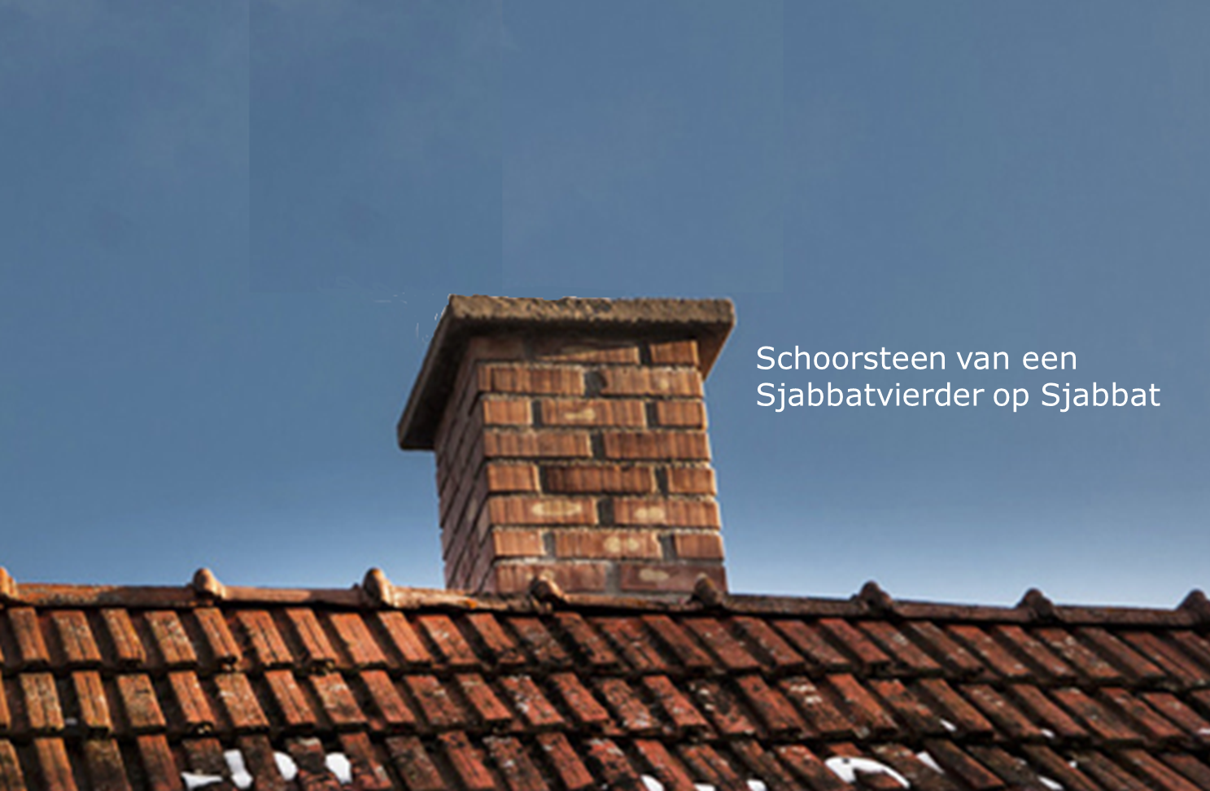
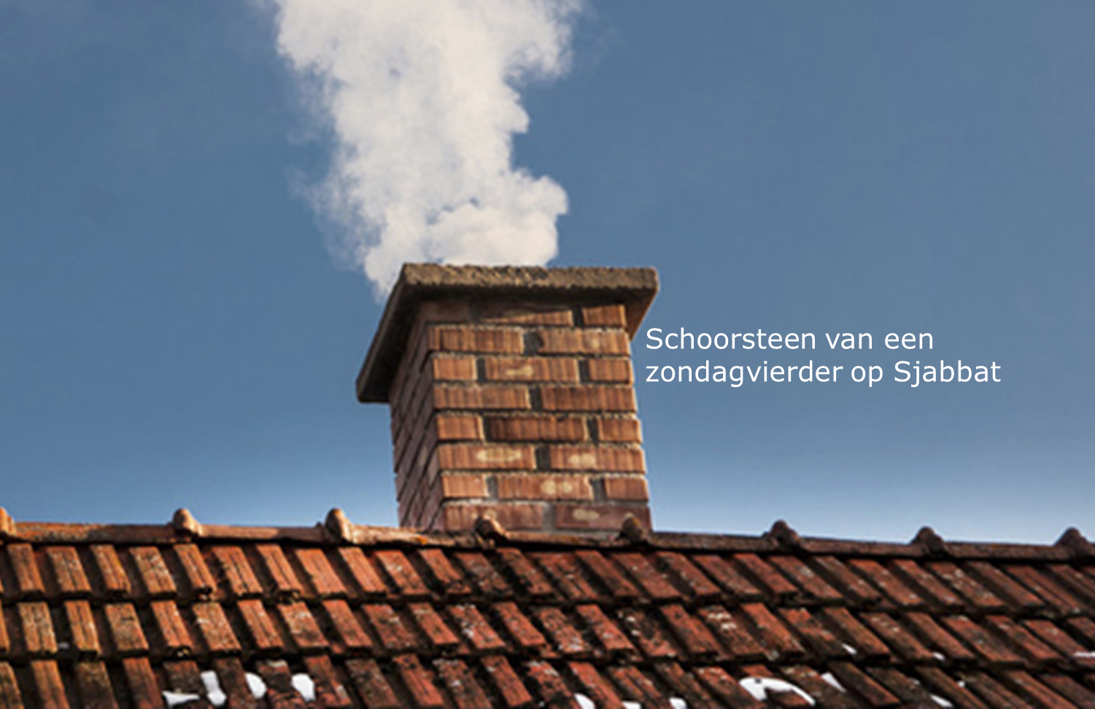
De Sjabbat was een teken voor de inquisitie
1.kado | 2.teken | 3. Test | 4. Staking | 5. Verlossing | 6. zegen | 7.volkeren | 8. Blijvend

Slide 17
Ezechiël 20:12
וְגַם אֶת-שַׁבְּתוֹתַי נָתַתִּי לָהֶם
we gam et sjabtotai natati lahèm
Ook gaf Ik hun mijn sabbatten
לִהְיוֹת לְאוֹת בֵּינִי וּבֵינֵיהֶם
lihwót le ót beni oevenèhèm
als een teken tussen Mij en hen,
לָדַעַת
ladaät
opdat zij zouden weten,
כִּי אֲנִי יְהוָה מְקַדְּשָׁם
dat Ik, de Here, hen heilig.
ki ani JHWH me qadsjam
1.kado | 2.teken | 3. test | 4. staking | 5. verlossing | 6. zegen | 7.volkeren | 8. blijvend

Slide 18
Exodus 16:
⁴ Toen zeide de Here tot Mozes: Zie, Ik zal voor u brood uit de hemel laten regenen; dan zal het volk uitgaan en verzamelen zoveel als voor elke dag nodig is, opdat Ik het op de proef stel-le, of het al dan niet wandelt naar mijn wet. ⁵ En als zij op de zesde dag bereiden wat zij hebben binnengebracht, dan zal dit dubbel zoveel zijn als wat zij op de andere dagen verzamelen.
נָסַה
nasa
beproeven testen
ולְמַעַן אֲנַסֶּנּוּ הֲיֵלֵךְ בְּתוֹרָתִי אִם-לֹא
lemaän anasénoe hajelech be torati im lo
Opdat ik hen beproef/test wandelen ze in mijn onderwijzing of niet
1.kado | 2.teken | 3. test | 4. staking | 5. verlossing | 6. zegen | 7.volkeren | 8. blijvend

Slide 19
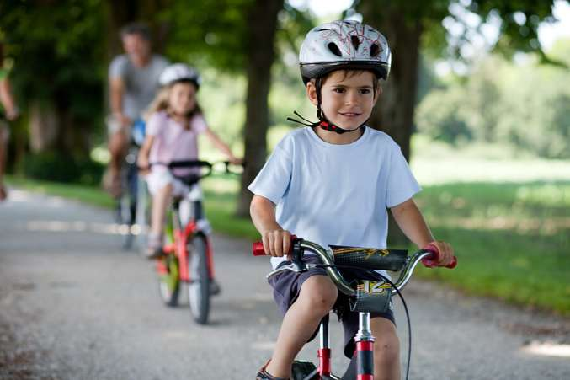
opdat Ik het op de proef stelle, of het al dan niet wandelt naar mijn onderwijs.
1.kado | 2.teken | 3. test | 4. staking | 5. verlossing | 6. zegen | 7.volkeren | 8. blijvend

Slide 20
Genesis 2:2
וַיְכַל אֱלֹהִים בַּיּוֹם הַשְּׁבִיעִי
wajkol elohim ba jom ha sjevi
² Toen God op de zevende dag het werk voltooid had,
מְלַאכְתּוֹ אֲשֶׁר עָשָׂה
melachto asjèr asah
dat Hij gemaakt had,
וַיִּשְׁבֹּת בַּיּוֹם הַשְּׁבִיעִי
wajisjbot ba jom ha sjeviji
rustte Hij op de zevende dag
מִכָּל-מְלַאכְתּוֹ אֲשֶׁר עָשָׂה
mikol melachto asjèr asah
van al het werk, dat Hij gemaakt had.
וַיְבָרֶךְ אֱלֹהִים אֶת-יוֹם הַשְּׁבִיעִי, וַיְקַדֵּשׁ אֹתוֹ
wawarèch elohim et jom ha sjeviji wajqadèsj oto
³ En God zegende de zevende dag en heiligde die,
כִּי בוֹ שָׁבַת מִכָּל-מְלַאכְתּוֹ
ki wo sjawat mikol melach
omdat Hij daarop gerust heeft van al het werk,
אֲשֶׁר-בָּרָא אֱ ללֹהִיםַעֲשׂוֹת
asjèr bara elohim la asot
dat God scheppende tot stand had gebracht.
1.kado | 2.teken | 3. test | 4. staking | 5. verlossing | 6. zegen | 7.volkeren | 8. blijvend

Slide 21
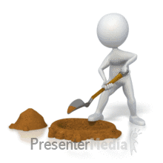
Sjabbat komt van het werkwoord:
שָׁבַת– sjewat
ophouden, staken, eindigen, rusten
1.kado | 2.teken | 3. test | 4. staking | 5. verlossing | 6. zegen | 7.volkeren | 8. blijvend

Slide 22
יָצָא-jatsa
naar buiten komen
uitgaan
vertrekken
uitleiden
tevoorschijn halen
De Sjabbat is een teken
van verlossing
Deuteronomium 5:15
“¹² Neem de ​sabbat​ in acht, zoals de HEER, uw God, u heeft geboden; het is een ​heilige​ dag. ¹³ Zes dagen lang kunt u werken en al uw arbeid verrichten, ¹⁴ maar de zevende dag is een rustdag, die gewijd is aan de HEER, uw God; dan mag u niet werken. Dat geldt voor u, voor uw zonen en dochters, voor uw ​slaven​ en ​slavinnen​, voor uw runderen, uw ezels en al uw andere dieren, en ook voor ​vreemdelingen​ die bij u in de stad wonen; want uw ​slaaf​ en ​slavin​ moeten evengoed rusten als u.
¹⁵ Bedenk dat u zelf ​slaaf​ was in Egypte totdat de HEER, uw God, u met sterke hand en opgeheven arm bevrijdde [יָצָא-jatsa]. Daarom heeft hij u opgedragen de ​sabbat​ te houden.
Deuteronomium 5:15
¹⁵ Bedenk dat u zelf ​slaaf​ was in Egypte totdat de HEER, uw God, u met sterke hand en opgeheven arm bevrijdde [יָצָא-jatsa]. Daarom heeft hij u opgedragen de ​sabbat​ te houden.
1.kado | 2.teken | 3. test | 4. staking | 5. verlossing | 6. zegen | 7.volkeren | 8. blijvend

Slide 23
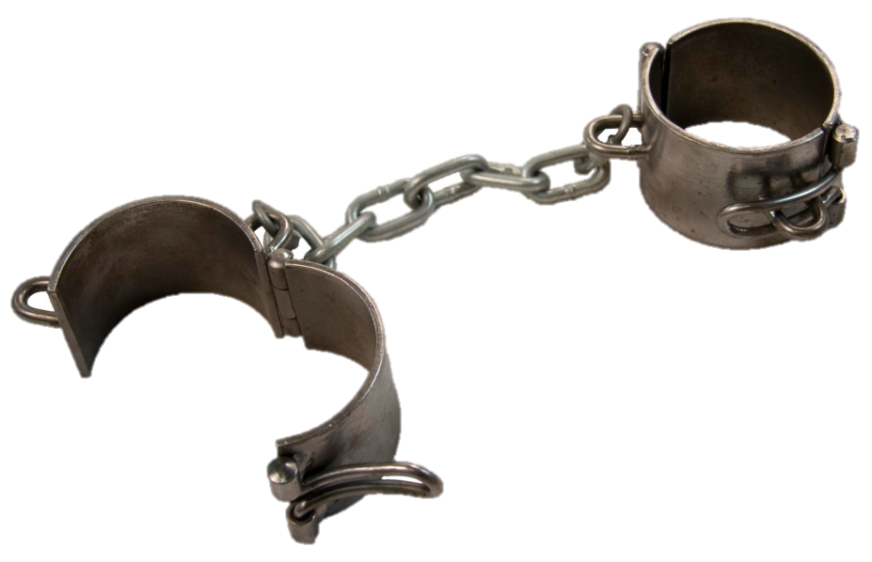
De Sjabbat is een teken van verlossing
En dus verbonden met de Verlosser,
de Messias
die Heer is
over de Sjabbat
1.kado | 2.teken | 3. test | 4. staking | 5. verlossing | 6. zegen | 7.volkeren | 8. blijvend

Slide 24
Genesis 12:3
וַאֲבָרְכָה מְבָרְכֶיךָ וּמְקַלֶּלְךָ
wa awarachah me warchecha oemqalecha
³ Ik zal zegenen wie u zegenen,
אָאֹר וְנִבְרְכוּ בְךָ
aor we nirechoe wecha
en wie u vervloekt zal Ik vervloeken,
כֹּל מִשְׁפְּחֹת הָאֲדָמָה
Kol misjpechot ha adamah
en met u zullen alle geslachten des aardbodems gezegend worden.
1.kado | 2.teken | 3. test | 4. staking | 5. verlossing | 6. zegen | 7.volkeren | 8. blijvend

Slide 25
Genesis 2:
¹ Alzo werden voltooid [כָּלָה-kalah] de hemel en de aarde en al hun heer. ² Toen God op de zevende dag het werk voltooid [כָּלָה-kalah] had, dat Hij gemaakt had, rustte [שָׁבַת -sjabbat] Hij op de zevende dag van al het werk, dat Hij gemaakt had. ³ En God zegende de zevende dag en heiligde die, omdat Hij daarop gerust [שָׁבַת -sjabbat] heeft van al het werk, dat God scheppende tot stand had gebracht.
1.kado | 2.teken | 3. test | 4. staking | 5. verlossing | 6. zegen | 7.volkeren | 8. blijvend

Slide 26
Jesaja 56:
⁶ En de vreemdelingen die zich bij de Here aansloten om Hem te dienen, en om de naam des Heren lief te hebben, om Hem tot knechten te zijn, allen die de sabbat onderhouden, zodat zij hem niet ontheiligen, en die vasthouden aan mijn verbond: ⁷ hen zal Ik brengen naar mijn heilige berg en Ik zal hun vreugde bereiden in mijn bedehuis; hun brandoffers en hun slachtoffers zullen welgevallig zijn op mijn altaar, want mijn huis zal een bedehuis heten voor alle volken.
1.kado | 2.teken | 3. test | 4. staking | 5. verlossing | 6. zegen | 7.volkeren | 8. blijvend

Slide 27
וּבִנְךָ
oewincha
וּבִתֶּךָ
oewitècha
ועַבְדְּךָ
awdècha
Exodus 20:
⁸ Gedenk de sabbatdag, dat gij die heiligt; ⁹ zes dagen zult gij arbeiden en al uw werk doen; ¹⁰ maar de zevende dag is de sabbat van de Here, uw God; dan zult gij geen werk doen, gij noch uw zoon, noch uw dochter, noch uw dienstknecht, noch uw dienstmaagd, noch uw vee, noch de vreemdeling die in uw steden woont.
וַאֲמָתְךָ amatcha
וּבְהֶמְתֶּךָ
oewemtècha
וְגֵרְךָ
wegerècha
1.kado | 2.teken | 3. test | 4. staking | 5. verlossing | 6. zegen | 7.volkeren | 8. blijvend

Slide 28
Jesaja 66:
²² Want zoals de nieuwe hemel en de nieuwe aarde, die Ik maken zal, voor mijn aangezicht zullen blijven bestaan, luidt het woord des Heren, zo zal uw nageslacht en uw naam blijven bestaan. ²³ En het zal geschieden van nieuwe maan tot nieuwe maan en van sabbat tot sabbat, dat al wat leeft zal komen om zich voor mijn aangezicht neer te buigen, zegt de Here.
1.kado | 2.teken | 3. test | 4. staking | 5. verlossing | 6. zegen | 7.volkeren | 8. blijvend

Slide 29
Al vóór de wetgeving vierde men de Sjabbat
Exodus 16:26
“Zes dagen zult gij het (manna) verzamelen, maar op de zevende dag is het sabbat; dan is het er niet.”
Exodus 20
wetgeving
1.kado | 2.teken | 3. test | 4. staking | 5. verlossing | 6. zegen | 7.volkeren | 8. blijvend

Slide 30
De Sjabbat zal voor eeuwig gevierd blijven
De mens breekt het verbond
JHWH vernieuwt het verbond
De mens breekt het verbond
JHWH vernieuwt het verbond
Exodus 31:16
Generatie na generatie moeten de Israëlieten de ​sabbat​ in acht nemen en vieren. Voor mij en hen is die dag een teken van een eeuwigdurend ​verbond​,
De mens breekt het verbond
JHWH vernieuwt het verbond
De mens breekt het verbond
JHWH vernieuwt het verbond
De mens breekt het verbond
JHWH vernieuwt het verbond
De mens breekt het verbond
JHWH vernieuwt het verbond
De mens breekt het verbond
JHWH vernieuwt het verbond
1.kado | 2.teken | 3. test | 4. staking | 5. verlossing | 6. zegen | 7.volkeren | 8. blijvend

Slide 31
Hebreeën 4:8-10
“Want indien ​Jozua​ hen in de rust gebracht had, zou Hij niet (meer) over een andere, latere dag gesproken hebben. Er blijft dus een ​sabbatsrust​ voor het volk van God. Want wie tot zijn rust is ingegaan, is ook zelf tot rust gekomen van zijn werken, evenals God van de zijne.”
1.kado | 2.teken | 3. test | 4. staking | 5. verlossing | 6. zegen | 7.volkeren | 8. blijvend

Slide 32
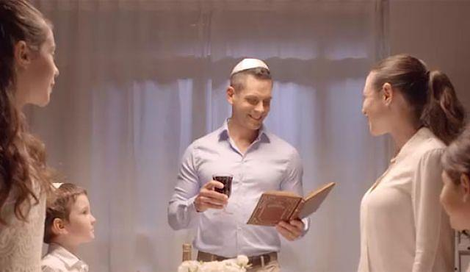
Jesaja 65:²⁵ De wolf en het lam zullen tezamen weiden en de leeuw zal stro eten als het rund, en de slang zal stof tot spijze hebben; zij zullen geen kwaad doen noch verderf stichten op gans mijn ​​heilige​ berg​, zegt de Here.66¹ Zo zegt de Here: De hemel is mijn ​troon​ en de aarde de voetbank mijner voeten, waar zou dan het ​huis​ zijn, dat gij Mij zoudt bouwen, en waar de plaats mijner rust [מְנוּחָה -menoecha]?
Met de Sjabbat zien we uit naar de Menoeche die zeker zal komen!
1.kado | 2.teken | 3. test | 4. staking | 5. verlossing | 6. zegen | 7.volkeren | 8. blijvend

Slide 33
De Sjabbat
is
een kado!
1.kado | 2.teken | 3. test | 4. staking | 5. verlossing | 6. zegen | 7.volkeren | 8. blijvend

